Slide 1

t Tracer
Dizajnimi i rrjetës së Komunës së Prishtinës me Packet Tracer
Lënda: Rrjetat Kompjuterike
Erblin Berisha Prof. Asoc. Dr. Blerim Rexha
Etnik Gashi Mcs.Haxhi Lajqi
Merita Ahmeti

Slide 2
Përshkrimi i punës së projektit
Projekti i punuar paraqet dizajnimin e një rrjete kompjuterike,tema të cilën ne kemi shtjelluar paraqet dizajnimin e rrjetes kompjuterike për Komunën e Prishtinës,vegla të cilën kemi përdorur për realizimin e këtij projekti është Packet Tracer i dizajnuar nga Cisco System.Projekti ka për qëllim dizajnimin e rrjetes me degën kryesore të Komunës së Prishtinës dhe 6 degë të tjera te cilat i kemi kemi emërtuar dhe ndarë sipas lagjeve të qytetit ashtu si vijon:
Komuna e Prishtinës-Dega Kyresore
Lagjja Dardania
Lagjja Ulpiana
Lagjja Bregu i Diellit
Lagjja Velania
Lagjja RrugaB
Lagjja Dragodani
Ku për secilen degë do të paraqesim një spjegim të shkurtër dhe figurën e degës përkatëse në slide në vazhdim.

Slide 3
Komuna e Prishtinës-Dega Kryesore
Router i tipit 2911 të cilin e kemi lidhur me dy switch dhe një Wireless Router.
Switch të cilët kemi përdorur janë të tipit 2960-24TT.
Switch i parë është i lidhur me dy PC dhe DNS Serverin,Web Serverin,DHCP Serverin.
Switch i dytë është i lidhur me një laptop dhe me pesë PC.
Wireless Router është i lidhur me dy smartphone dhe një Tablet.

Slide 4
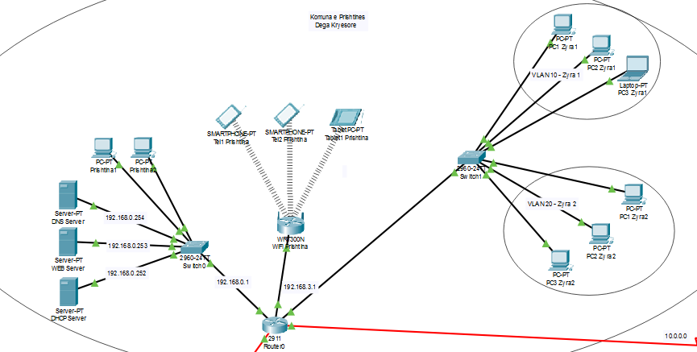
Figura 1 Komuna e Prishtinës-Dega Kryesore

Slide 5
Lagjja Dardania
Router i tipit 2911 në të cilin kemi lidhur një switch dhe një Wireless Router.
Switch të cilin kemi përdorur është i tipit 2960-24TT.
Në switch janë lidhur:
Server-PT DHCP
Printer-PT
Dy Laptop
Dy PC
Wireless Router në të cilin konektohen dy smartphone.

Slide 6
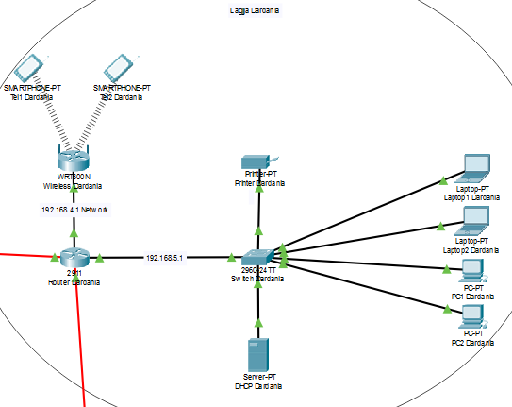
Figura 2 Lagjja Dardania

Slide 7
Lagjja Ulpiana
Router i tipit 2911 në të cilin kemi lidhur një switch dhe një Wireless Router.
Switch të cilin kemi përdorur është i tipit 2960-24TT.
Switch është i lidhur me:
Tre Laptop
Dy PC
DHCP Server-PT
Printer-PT
Wireless Router në të cilin kemi të lidhur një smartphone.

Slide 8
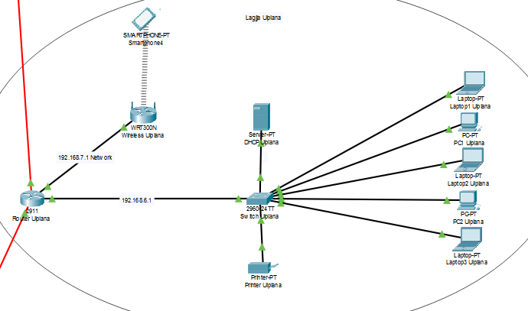
Figura 3 Lagjja Ulpiana

Slide 9
Lagjja Bregu i Diellit
Routeri i tipit 2911 në të cilin kemi të lidhur dy switch dhe një Wireless Router.
Switch janë të tipit 2960-24TT.
Switch i parë i cili është i lidhur me tre PC dhe një Laptop.
Switch i dytë me një Printer dhe një Server DHCP.
Wireless Router i cili është i lidhur me dy Smartphone dhe një Tablet.

Slide 10
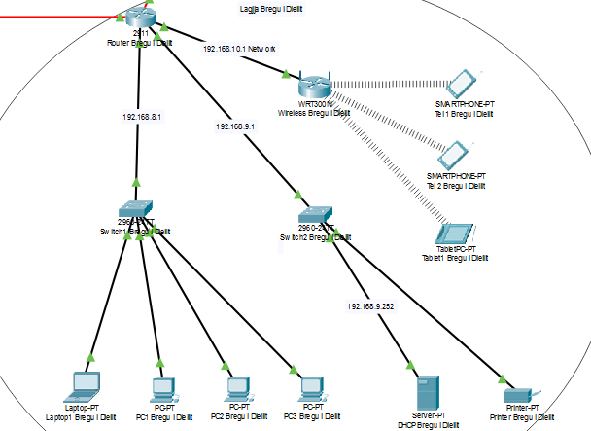
Figura 4 Lagjja Bregu i Diellit

Slide 11
Lagjja Velania
Routeri i tipit 2911 për të cilin është i lidhur një switch dhe një Wireless Router.
Switch është i tipit 2960-24TT tek i cili janë lidhur:
Server – PT DHCP
PC-PT
Laptop-PT
Wireless Router në të cilin janë të konektuar dy PC,dy Smartphone dhe një Laptop.

Slide 12
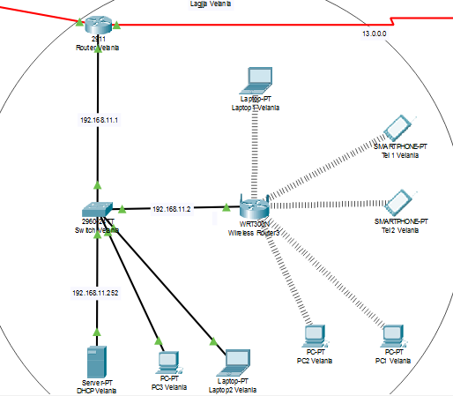
Figura 5 Lagjja Velania

Slide 13
Lagjja RrugaB
Routeri i tipit 2911 për të cilin është i lidhur një switch dhe një Wireless Router.
Switch të cilin e kemi përdorur është i tipit 2960-24TT,tek i cili janë të lidhur:
Server-PT DHCP
Printer-PT
PC-PT
Laptop-PT
Wireless Router në të cilin janë të konektuar 4 smartphones.

Slide 14
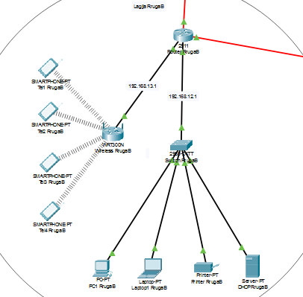
Figura 6 Lagjja RrugaB

Slide 15
Lagjja Dragodani
Router i tipit 2911 në të cilin kemi lidhur dy switch dhe një Wireless Router.
Switch të cilët janë përdorur janë të tipit 2960-24TT.
Switch i pare është i lidhur me dy PC.
Switch i dyte është i lidhur me:
Server-PT
Printer-PT
PC-PT
Wireless Router në të cilin konektohen dy Laptop,tre smartphone dhe një PC.

Slide 16
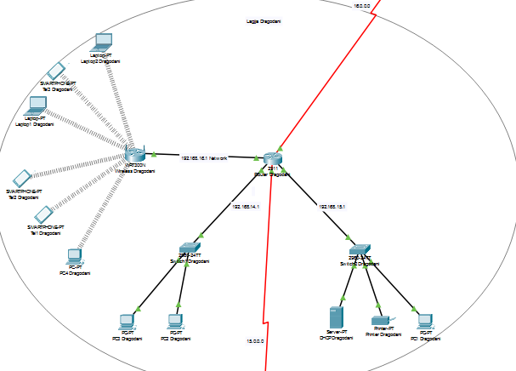
Figura 7 Lagjja Dragodani

Slide 17
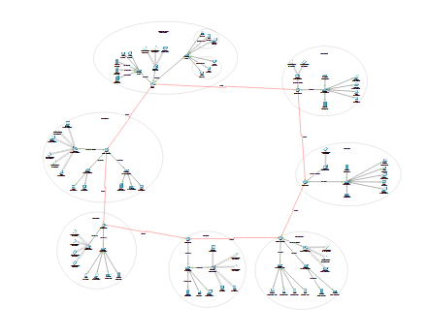
Skema Përfundimtare

Slide 18
Përfundimi
Me anë të këtij projekti kemi arritur të krijojmë një rrjete kompjuterike për Komunën e Prishtinës.Kjo rrjetë është ndërtuar me të gjitha pajisjet e nevojshme dhe është funksionale.Me anë të konfigurimit të pajisjeve kemi arritur të bëjmë lidhjen që mundëson komunikimin e tyre.
Po ashtu me pak fjalë mund të konkludojmë se Packet Tracer është i lehtë për përdorim dhe njëkohësisht shumë praktik.Në këtë mënyrë,lehtë,shpejtë dhe pa pagesë instruktorët dhe studentët nga e mbarë bota pa pas nevoj te ndodhen fizikisht në klase dhe pa pas nevoj të shpenzojnë para në blerjen e pajisjeve të vërteta të rrjetit,do të mund të projektojne rrjetet kompjuterike virtuale të tyre.

Slide 19
Ju faleminderit!

